Slide 1
MEMORI
&
MEDIA PENYIMPANAN

Slide 2
Connection: Memory - Processor
Processor
k-bit address bus
Memory
MAR
Sampai 2^{k}
addressable
locations
n-bit data bus
MDR
Panjang word
= n bits
Control lines,
R/W.

Slide 3
Organisasi Internal Memori
Bentuk array: terdiri dari sel memori
  Sel berisi 1 bit informasi
  Baris dari sel membentuk untaian satu word
  Contoh: 128 x 8 memori
    memori mengandung 128 word
    setiap word terdiri dari 8 bit data
    Kapasitas memori: 128 x 8 = 1024 bit
  Address Decoder digunakan untuk memilih baris word mana yang akan diakses
    alamat merupakan indeks dari baris pada array tersebut

Slide 4
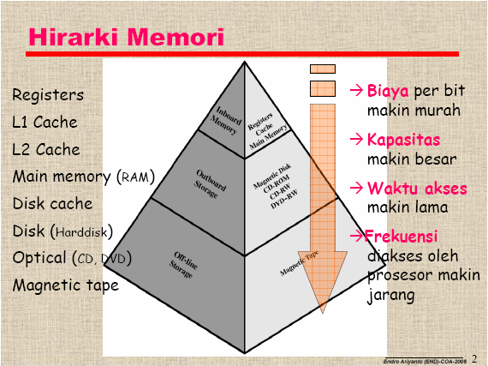

Slide 5
Design Memory
Desain memory dipangaruhi oleh beberapa hal, yaitu : kecepatan, kapasitas, dan cost.
Terdapat beberapa kaitan yang menjadi trade off dalam upaya desain memory :
  Semakin cepat waktu akses, semakin mahal cost per-bit.
  Semakin besar kapasitas memory, cost tiap bit semakin murah.
  Semakin besar kapasistas, semakin lambat waktu aksesnya.

Slide 6
Struktur Memori berdasar : speed dan size
Processor
Control
Tertiary
Storage
Secondary
Storage
(Disk)
Second
Level
Cache
(SRAM)
Main
Memory
(DRAM)
Datapath
On-Chip
Cache
Registers
Speed (ns):
1
10
100
10,000,000
(10 ms)
10,000,000,000
(10 sec)
Size (bytes):
100
KB
MB
GB
TB
Notes:
The design goal is to present the user with as much memory as is available in the cheapest technology (points to the disk).
While by taking advantage of the principle of locality, we like to provide the user an average access speed that is very close to the speed that is offered by the fastest technology.
(We will go over this slide in details in the next lecture on caches).
+1 = 16 min. (X:56)

Slide 7
Memory diklasifikasikan berdasarkan:
    (1) Lokasi
    (2) Kapasitas
    (3) Satuan transfer
    (4) Cara akses
    (5) Performansi
    (6) Jenis fisik
    (7) Karakteristik fisik

Slide 8
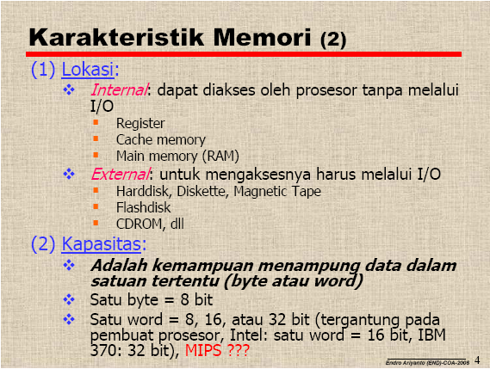

Slide 9
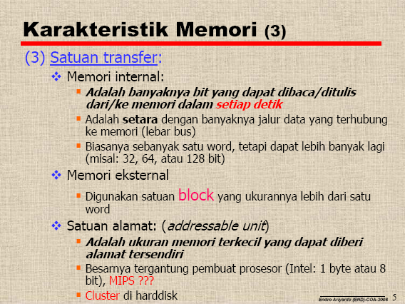

Slide 10
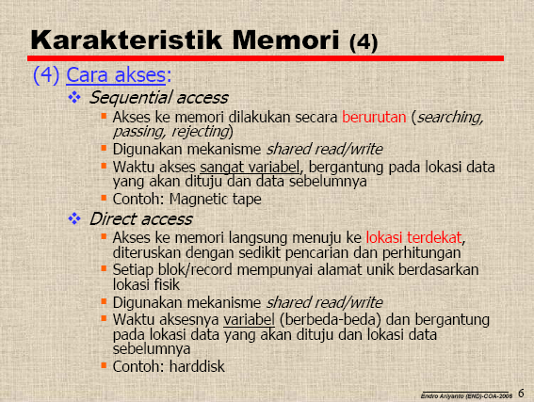

Slide 11
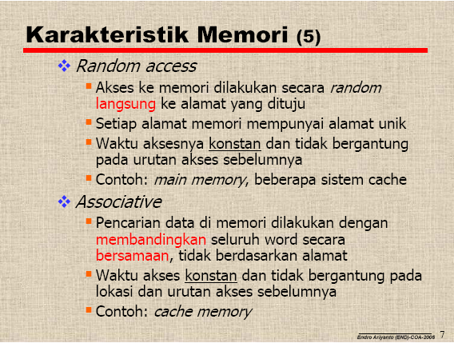

Slide 12
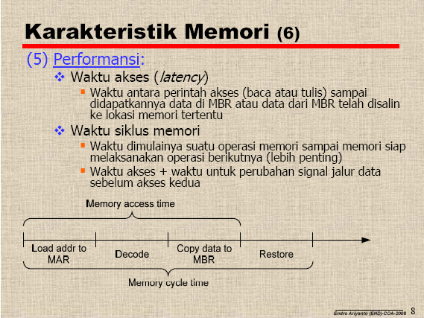

Slide 13
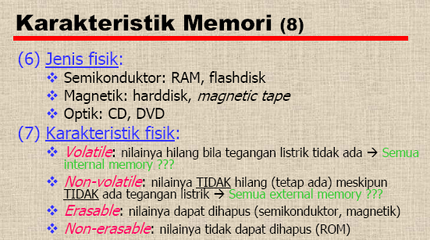

Slide 14
JENIS-JENIS MEMORI
Register Prosesor
RAM (Random Access Memory)
  Cache Memory (SRAM) (Static RAM)
  Memori fisik (DRAM) (Dynamic RAM)
ROM (Read Only Memory)
  ROM BIOS, Flash Memory
  CMOS
Perangkat penyimpanan berbasis Disk Magnetis
  Floppy Disks, Hard Disk
Perangkat penyimpanan berbasis Disk Optik
  CD, DVD, HD-DVD, BLU-RAY
Punched Card (kuno)

Slide 15
RAM (Random Access Memori)
RAM diakses melalui alamat, semua lokasi yang dapat dialamati dapat diakses secara acak (random) dan membutuhkan waktu akses yang sama tanpa tergantung pada lokasi fisiknya di dalam memori. Terdapat dua jenis RAM, statik dan dinamik.
  RAM dinamik tersusun oleh sel-sel yang menyimpan data sebagai muatan Iistrik pada kapasitor.
  RAM statik menyimpan nilai-nilai biner dengan menggunakan konfigurasi gerbang logika flip-flop.

Slide 16
RAM
Beberapa jenis RAM.
SRAM atau Static RAM
NV-RAM atau Non-Volatile RAM
DRAM atau Dynamic RAM
  Fast Page Mode DRAM
  EDO RAM atau Extended Data Out DRAM
  XDR DRAM
  SDRAM atau Synchronous DRAM
    DDR SDRAM atau Double Data Rate Synchronous DRAM sekarang (2005) mulai digantikan dengan DDR2
    RDRAM atau Rambus DRAM

Slide 17
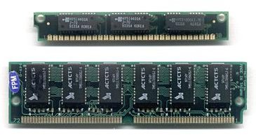
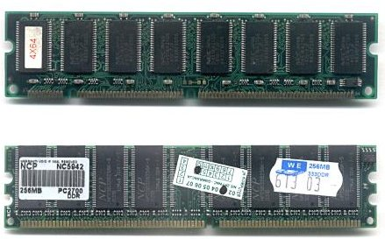
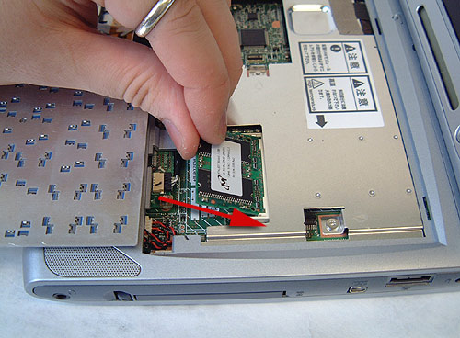
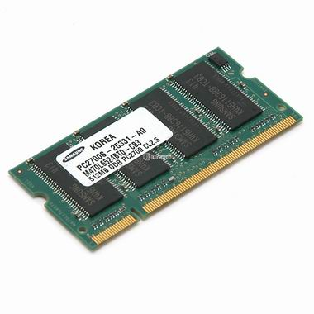
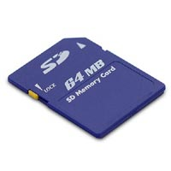
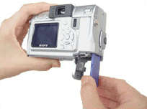

Tipe, Karakteristik dan Bentuk Memory
Tipe | Karakteristik | Bentuk
SIMM (Single In-line Memory Module) | 72 pins, contains a single notch installed at an angle contacts are same on both sides
DIMM (Dual In-Line memory Module) | 168 pins SDRAM 184 pins DDR SDRAM 240 pins DDR2-SDRAM Installed Vertically has two notches contacts are different on both sides
SO-DIMMS (Small Outline DIMM) | 144 pins & 200 pins Smaller than DIMMs (about 50% smaller) Used in Notebooks
Micro-DIMMS | 214 pins about one thrid size of DIMMS used in sub-notebook PCs
Flash Memory cards | many types of cards for personal digital devices Compact Flash Secure Digital Memory Stick USB pen drives
TG 1

Slide 18
ROM (Read Only Memory)
Merupakan chip (IC=integrated circuit) yang menyediakan fungsi penyimpanan data yang bersifat “hanya dapat dibaca saja, tidak dapat ditulisi”, atau disebut WORM (write once read many)
Sifat penyimpanannya permanen (jika catu dayanya ditiadakan, isi ROM tetap ada).
Tipe memori ini sering disebut sebagai memori yang tidak mudah berubah (non-volatile memory).

Slide 19
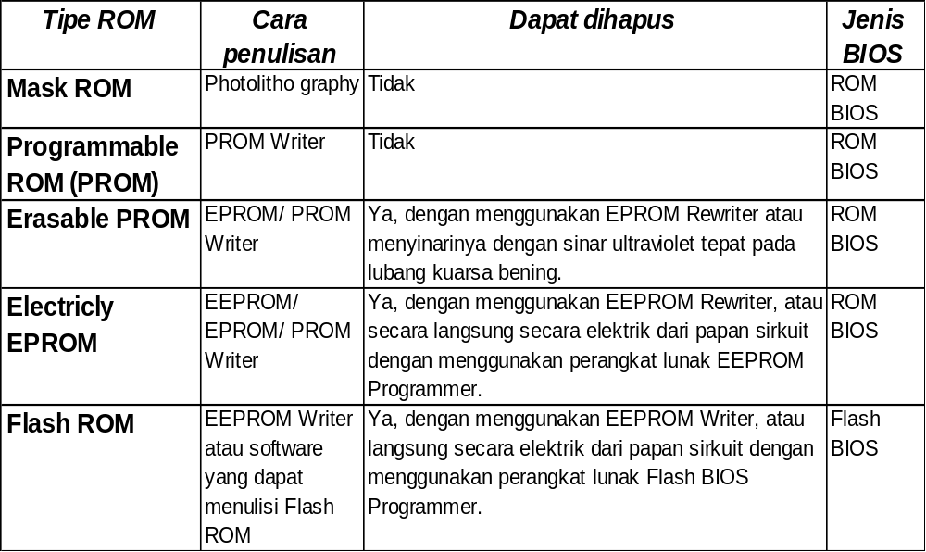
Tipe-tipe ROM

Slide 20
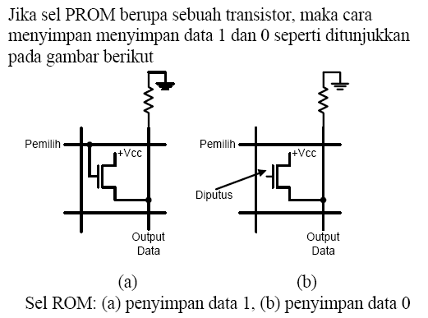
PROM (Programmable ROM)
Merupakan ROM yang isinya diprogram oleh pabriknya. Jenisnya: ROM Matriks Diode/Transistor BJT/FET

Slide 21
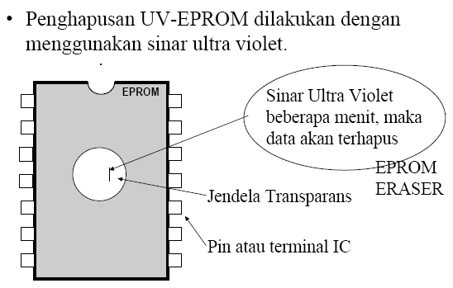
EPROM (Erasable PROM)
Adalah ROM yang dapat dihapus dan diprogram isinya oleh pengguna. UV-EPROM adalah ROM yang isinya dapat dihapus dengan sinar Ultra Violet. Untuk memrogram ROM ini digunakan EPROM Programmer.

Slide 22
EEPROM (Electrically EPROM) ==> flash
Yaitu ROM yang isinya dapat dihapus dan diprogram secara elektris.
Contoh: CMOS Setup padaPC. Jika ingin mengubah konfigurasi PC, maka pada saat booting tekan tombol Del sehingga muncul informasi konfigurasi yang akan diubah. Pengubahan konfigurasi, pada dasarnya adalah memrogram CMOS/EEPROM secara elektris.

Slide 23
Kelebihan EEPROM dibandingkan dengan EPROM:
Isinya dapat diprogram bagian per bagian, sedangkan pada EPROM untuk memrogram harus menghapus seluruh isinya terlebih dahulu sehingga tidak memungkinkan permograman bagian per bagian.
Pengahupusan EEPROM lebih cepat dibandingkan EPROM, karena dilakukan secara elektris. Waktu penghapusan pada EEPROM dalam orde mili detik (ms) sedangkan pada EPROM pada orde menit.
Pemrograman EEPROM dapat dilakukan tanpa melepaskannya dari sistem, sedangkan untuk EPROM harus dilepaskan dari sistem.

Slide 24
Memori pembantu (auxiliary memory)
      Bersifat non-volatile, yaitu jika tidak ada listrik, maka isi memori tidak hilang.
      - Tidak mempengaruhi langsung fungsi CPU.

Slide 25
Pita Magnetik
Merupakan suatu lajur plastik tipis, lebar 1/2 inci, yang dilapisi dengan perekaman magnetik.
Biasa terbagi menjadi 7/9 track searah panjang pita
Kerapatan rekaman (bpi) yaitu 800, 1600, dan 6250 bpi.
Terdapat satu bit paritas untuk pendeteksi­an kesalahan.
Merupakan sistem SAM (Sequential Access Memory) yaitu data ditulis sesuai urutan pemunculannya.
Pada awalnya, dibuat untuk merekam sinyal analog audio.

Slide 26
Optic Storage
Pada Komputer, sound reproduction, dan video, sebuah optical disc adalah sebuah piringan datar bundar polycarbonate
Data disimpan dalam bentuk pits (bumps) pada permukaan datarnya, biasanyadi sepanjang lingkaran spiral tunggal yang menutupi seluruh permukaan cakram (disk / disc).
Bahan khusus yang ada pada disk (biasanyan aluminium) disinari oleh dioda laser dan kemudian memantulkan sinar laser tersebut ke optik pembaca.
G1 : LD, CD
G2 : DVD
G3 : HD-DVD, Blu-Ray
Next G : TeraDisc (a 3D optical data storage disc)

Slide 27
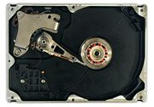

Permukaan Disk
Read/Write
Head
Silinder
Track
Sektor
SCSI (Small Composite System Interface

Slide 28
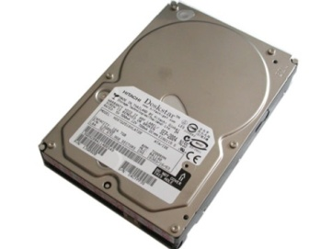

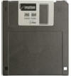
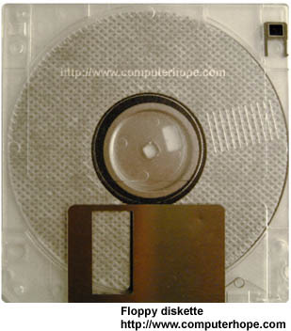
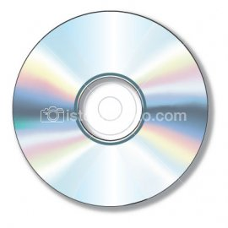
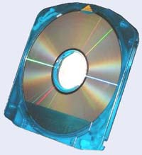
Hard drives: Bentuk secondary storage yg menyimpan data pda piringan2 terbagi ke dlm track2 and sector2 konsentris, yg dpt dibaca oleh head baca/tulis yg berporos melintang pada disk yg berputar.
Magnetic diskettes: Bentuk secondary storage mudah dibawa pada piringan Mylar feksibel; juga dikenal floppy disks.
Optical storage devices: Bentuk secondary storage dimana laser membaca permukaan dari pringan plastik yg memantulkan cahaya. Compact disk, read-only memory (CD-ROM): Bentuk secondary storage yg hanya dapat dibaca dan tak dapat ditulisi.
Digital video disk (DVD): Perangkat penyimpan optis yg digunakan utk menyimpan video digital atau data komputer.
TG 1

Slide 29
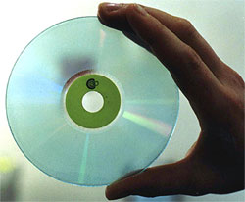
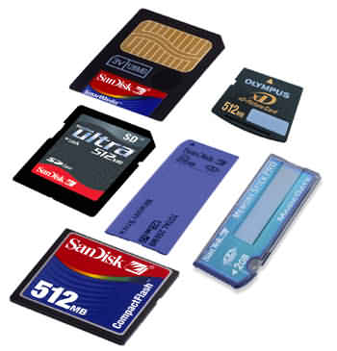
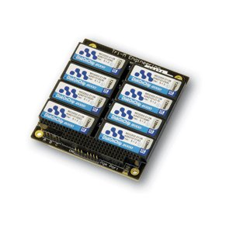
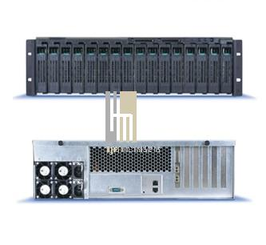

Storage-storage lainnya
Fluorescent multilayer disk (FMD-ROM): An optical storage device with much greater storage capacity than DVDs.
Memory cards
Redundant arrays of independent disks (RAID): Sistem storage yang digunakan pada kelompok microcontroller yang tersusun sebagai single logical drive.
storage area network (SAN): Sistem storage yang digunakan pada sistem jaringan dan multiple server.
TG 1

